Slide 1
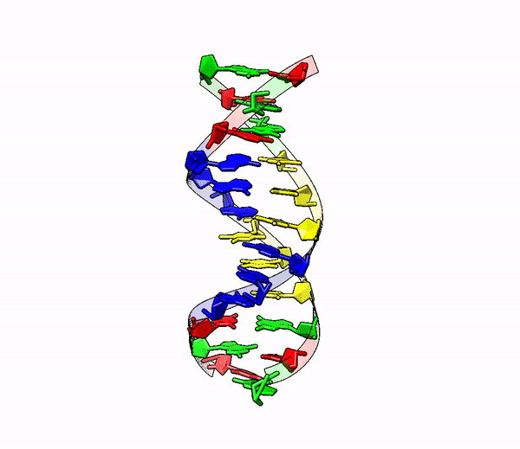

Возвращение на малую Родину
Матвей Вологжин
Магистрант | 1 курс (Faculty of Physics)
06/10/2025

Slide 2

ЧАСТЬ I
НАУЧКА

Slide 3
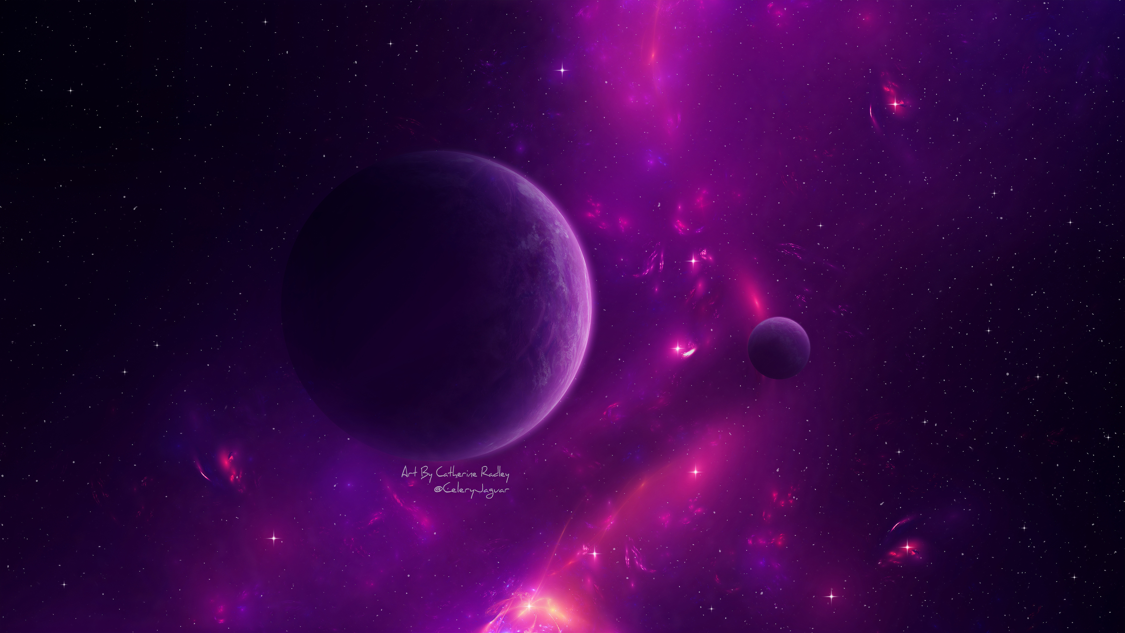
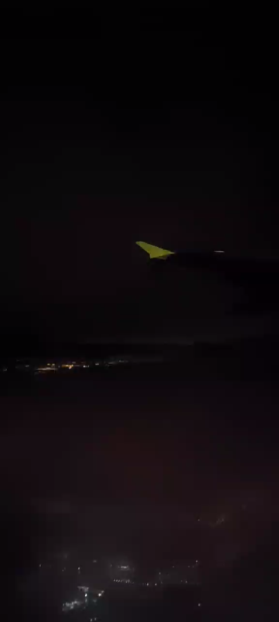
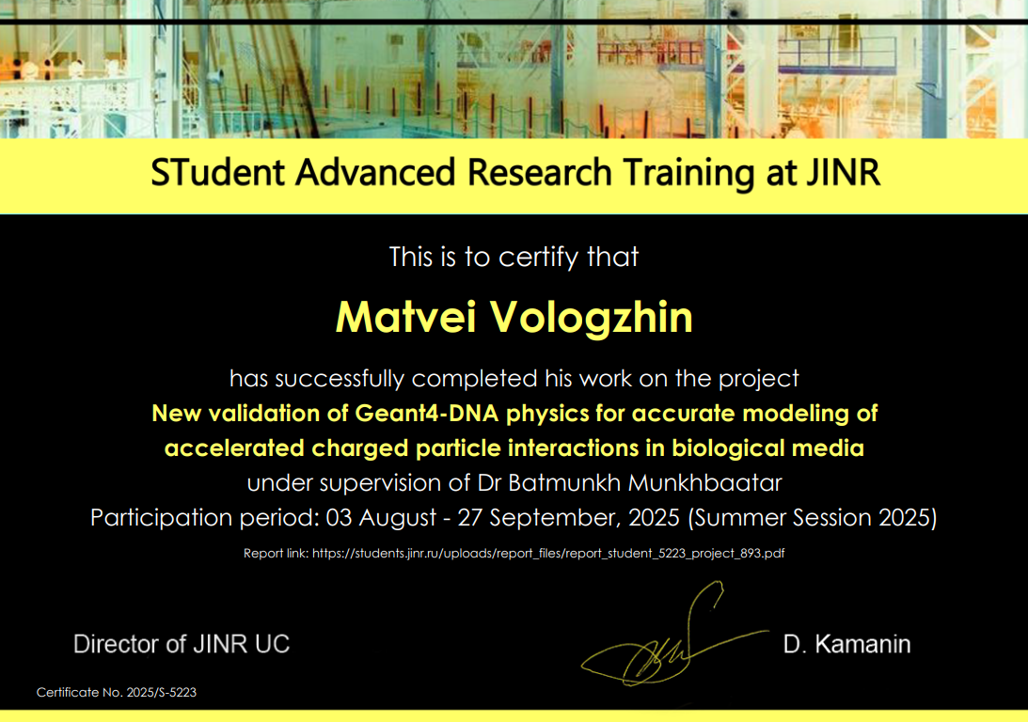

START: Домой вернулся
matvey.vologzhin@mail.ru

Slide 4
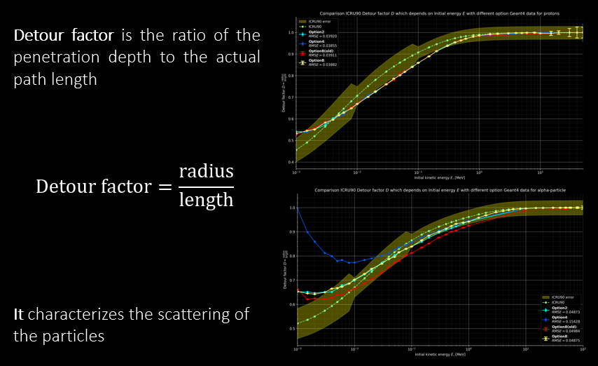
Статья-обзор: Текущие DetourFactor
matvey.vologzhin@mail.ru

Slide 5
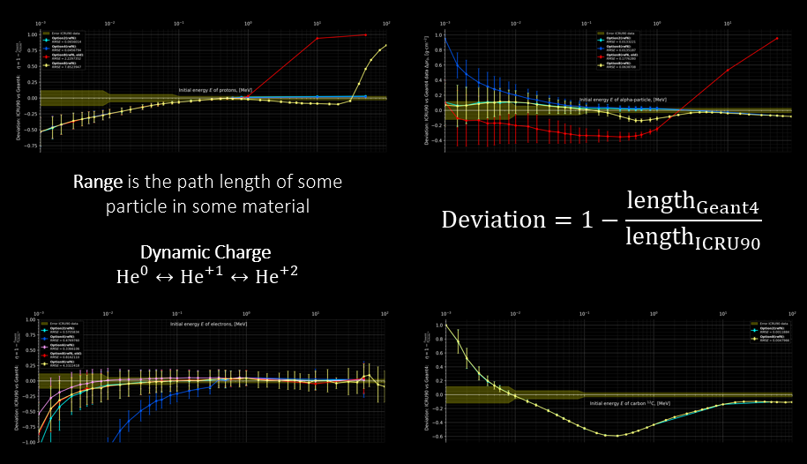
Статья-обзор: Текущие RANGE
matvey.vologzhin@mail.ru

Slide 6
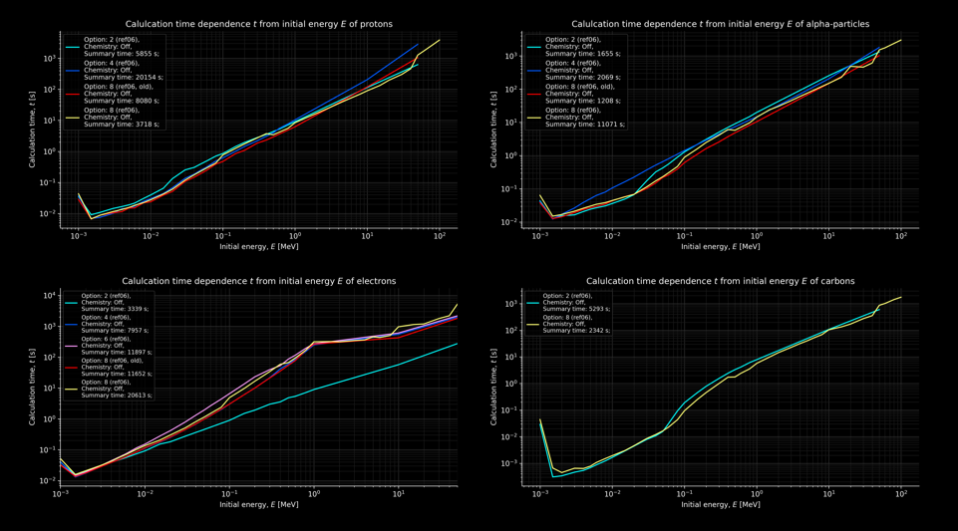
Статья-обзор: Текущие CompTime
matvey.vologzhin@mail.ru

Slide 7
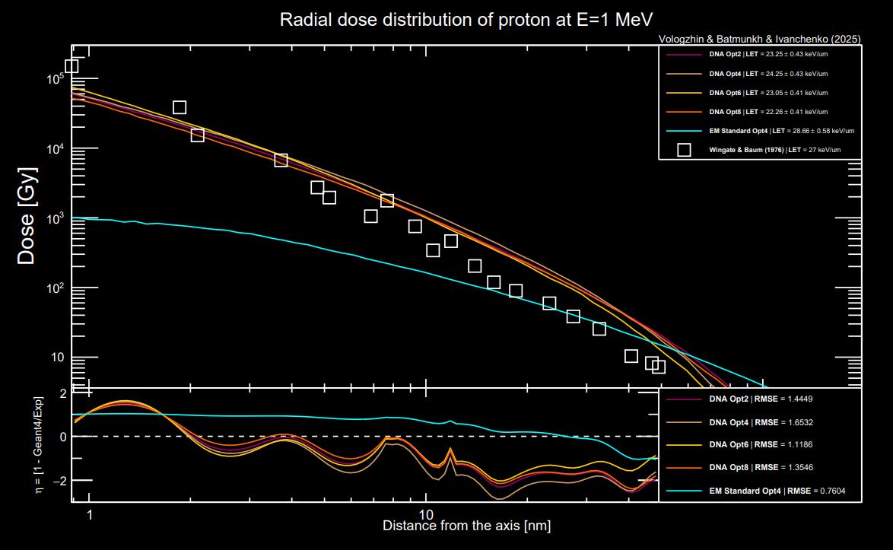
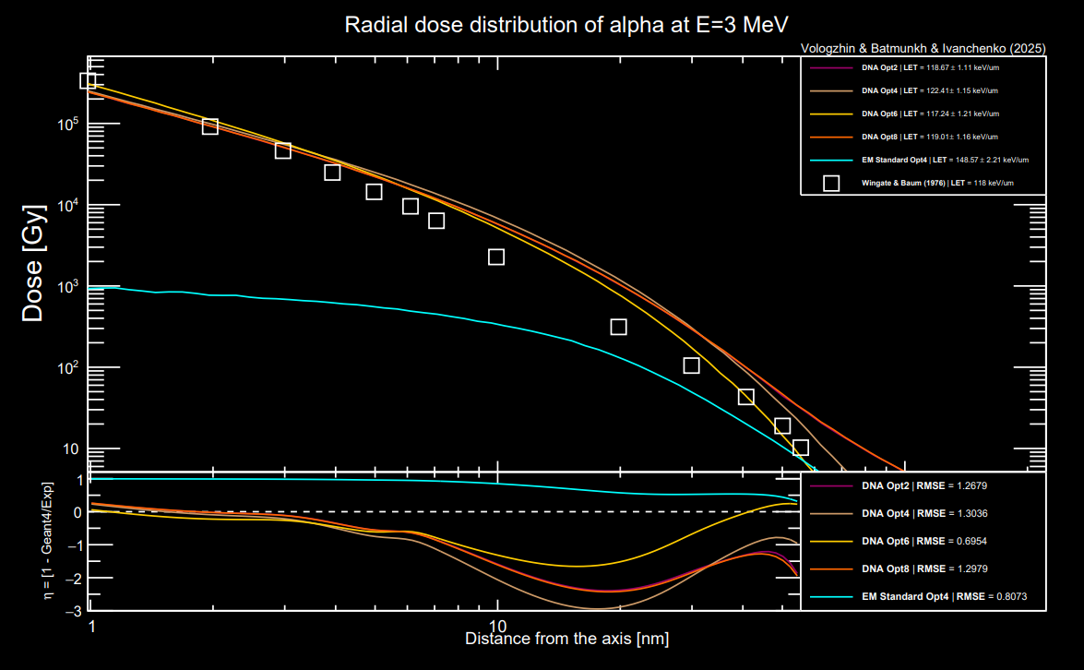
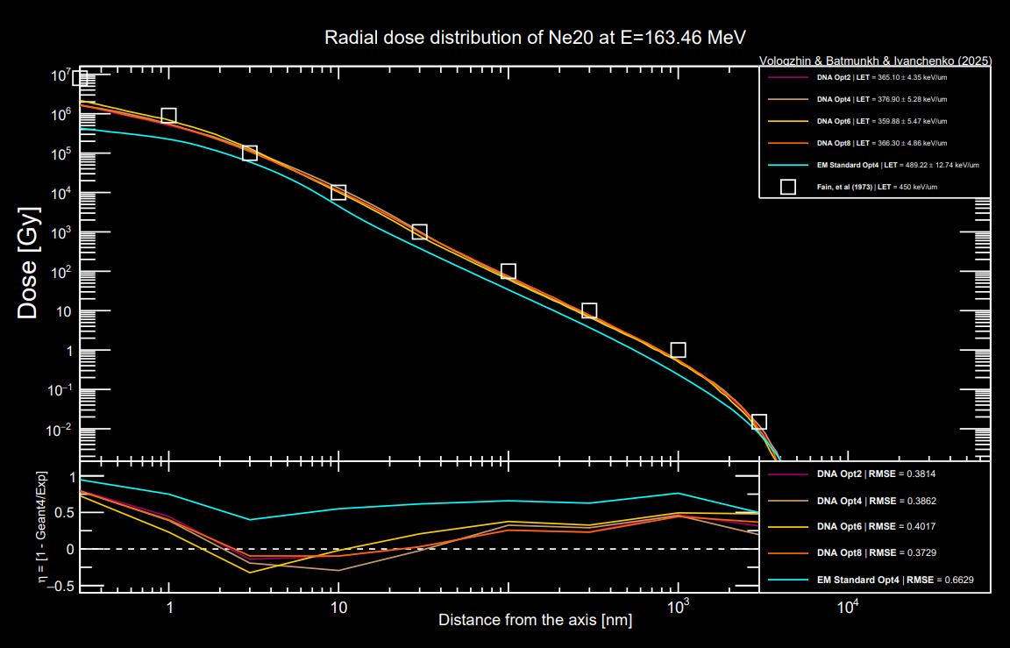
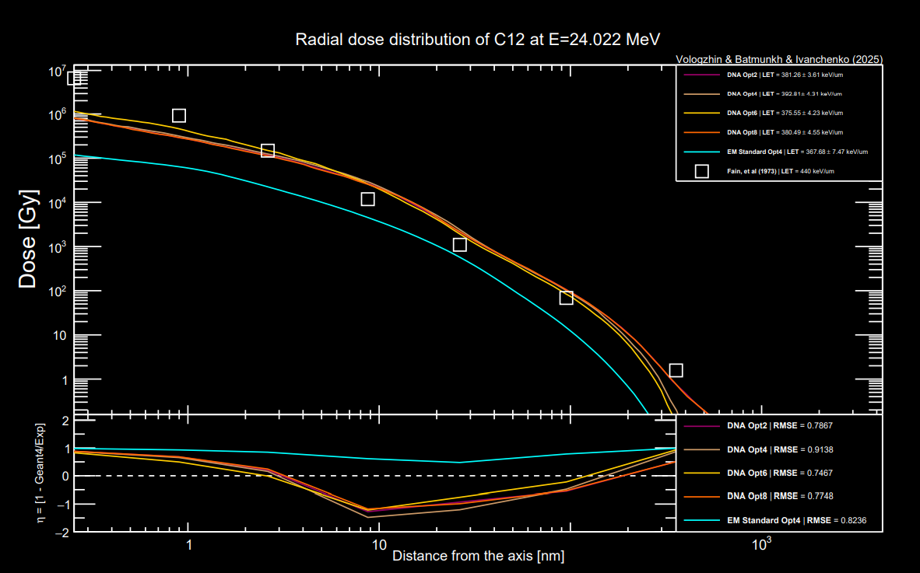
Статья-обзор: Текущие RadDoseDistr
matvey.vologzhin@mail.ru

Slide 8
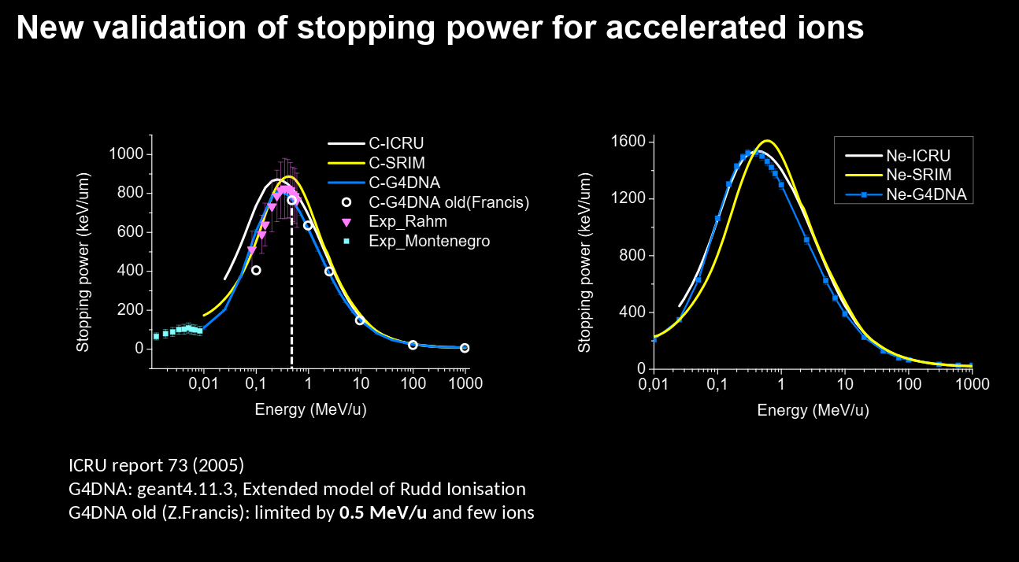
Статья-обзор: Улучшение программы
matvey.vologzhin@mail.ru

Slide 9
ЧАСТЬ II
ЧТО ТАМ ВНЕ НАУЧКИ?

Slide 10

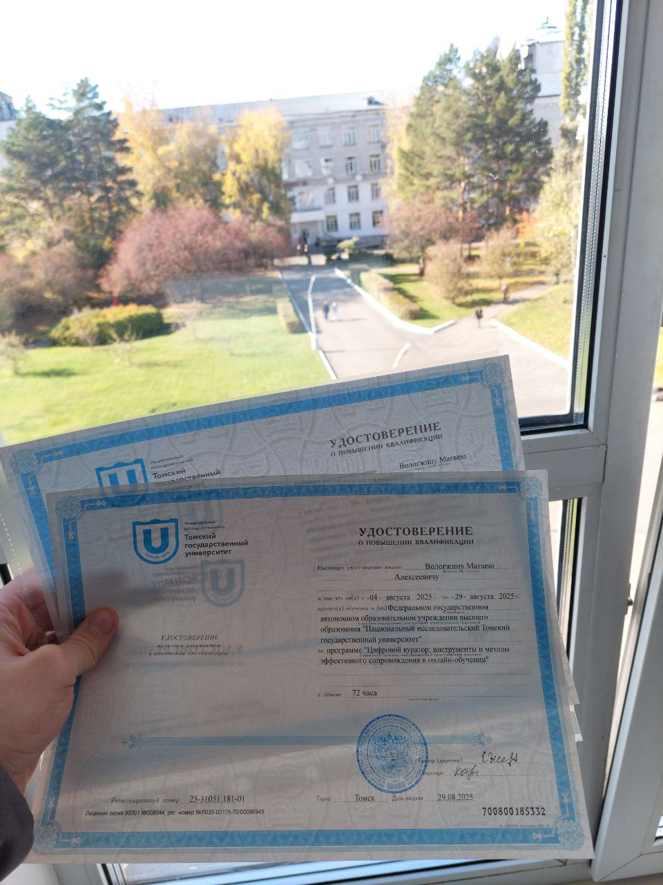
Приёмка в ЦК: Заявки
Заявки без документов: 19
Заявки с ошибками: 23
Принятые: 46
Отклонённые (сегодня): 2
matvey.vologzhin@mail.ru

Slide 11
Приёмка в ЦК: Направления студентов
matvey.vologzhin@mail.ru

Slide 12
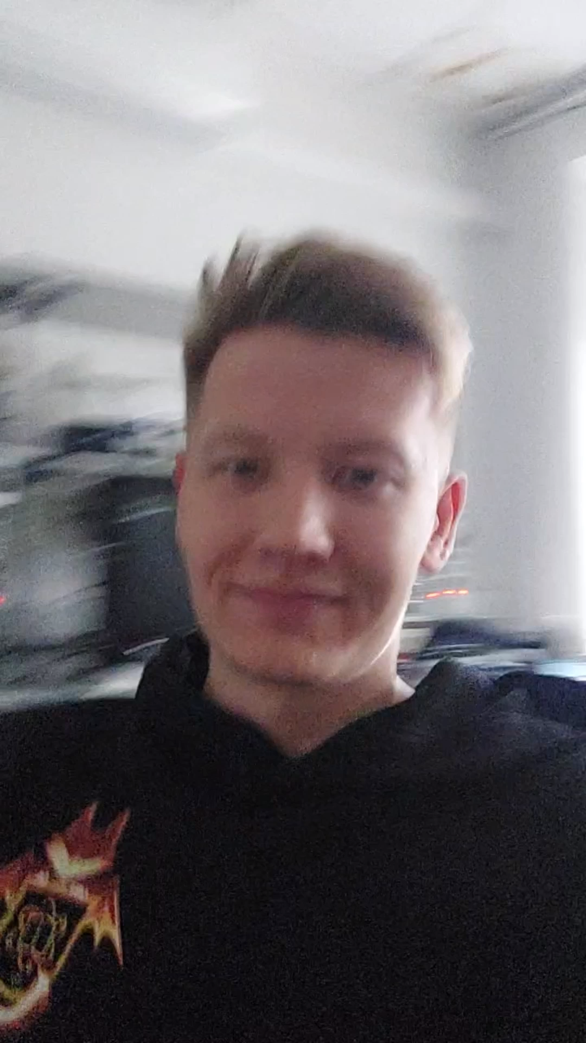
Приёмка в ЦК: Медиа-освещение
matvey.vologzhin@mail.ru

Slide 13
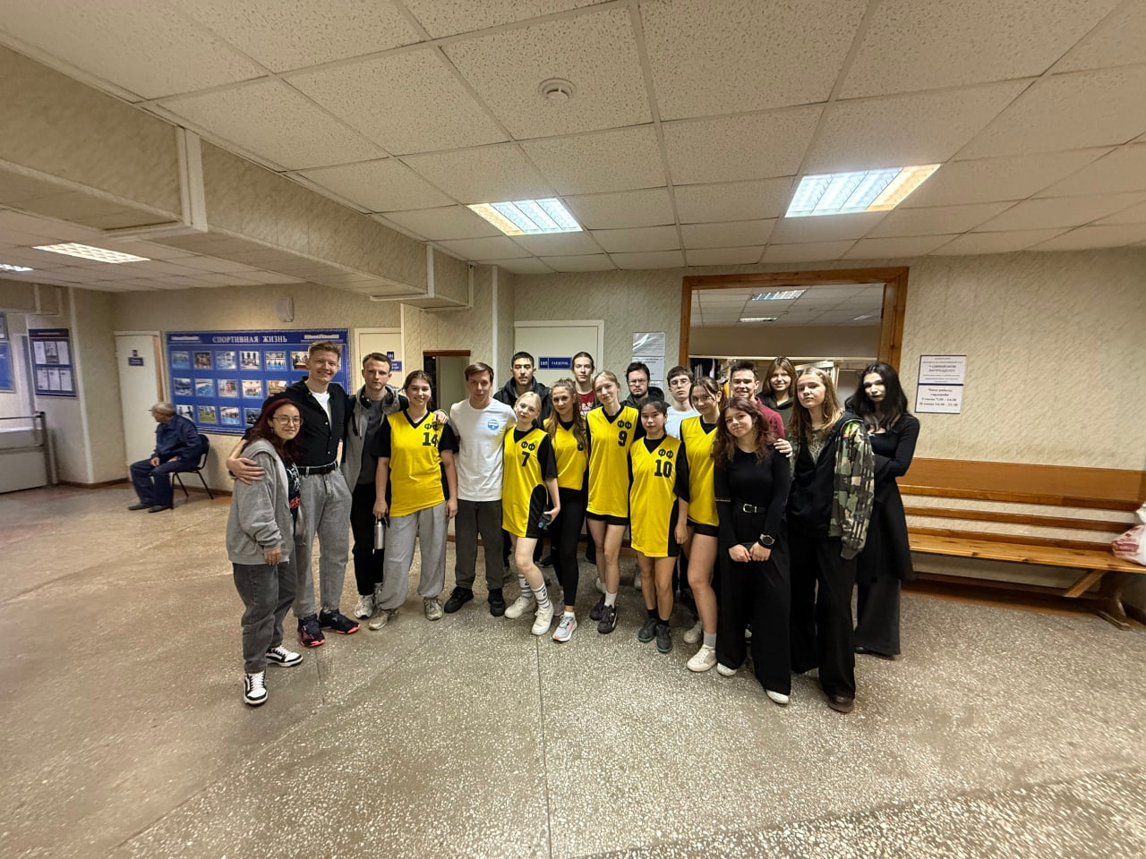
Болеем за наших: Волейбол
matvey.vologzhin@mail.ru

Slide 14
ЧАСТЬ III
РЕЗУЛЬТАТЫ & ПЛАНЫ

Slide 15
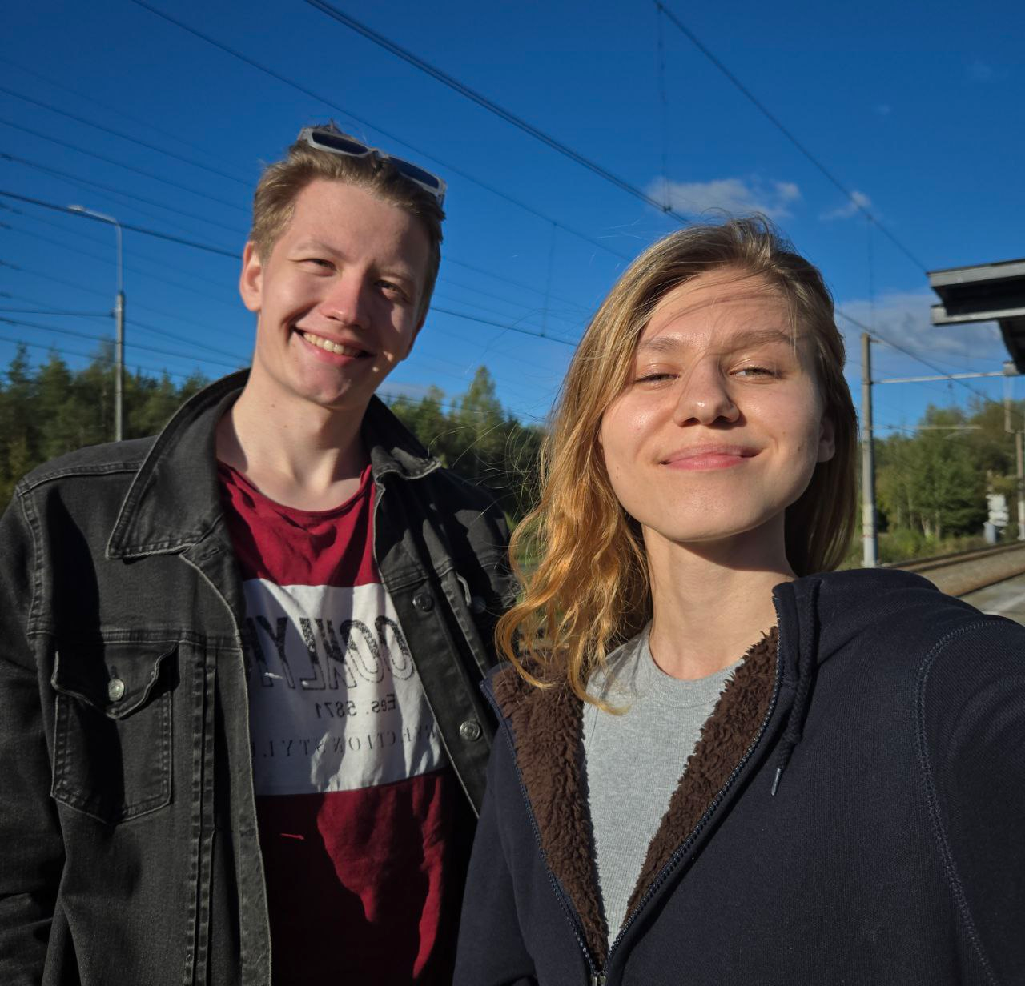
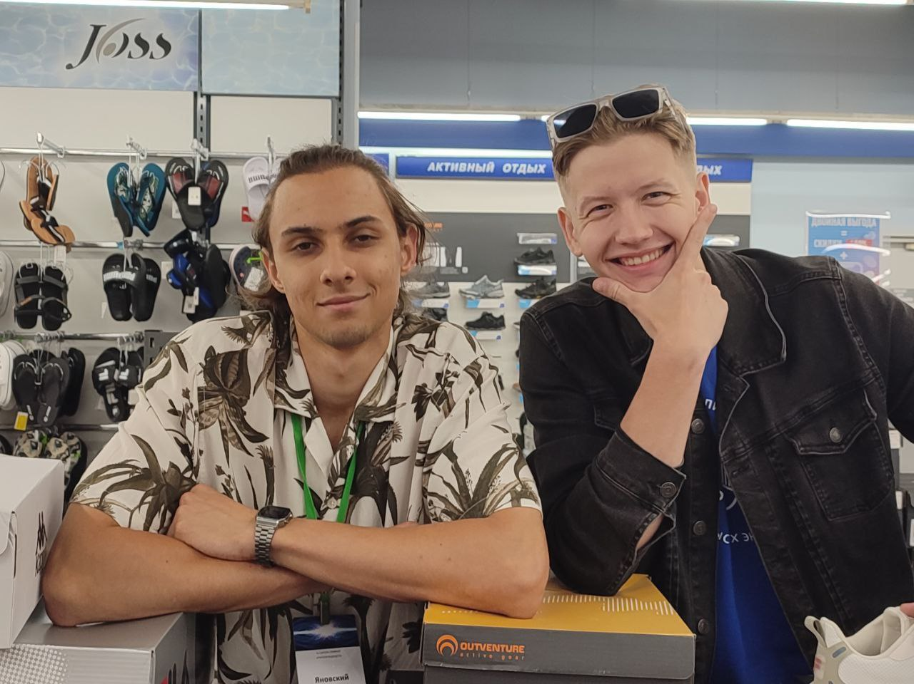
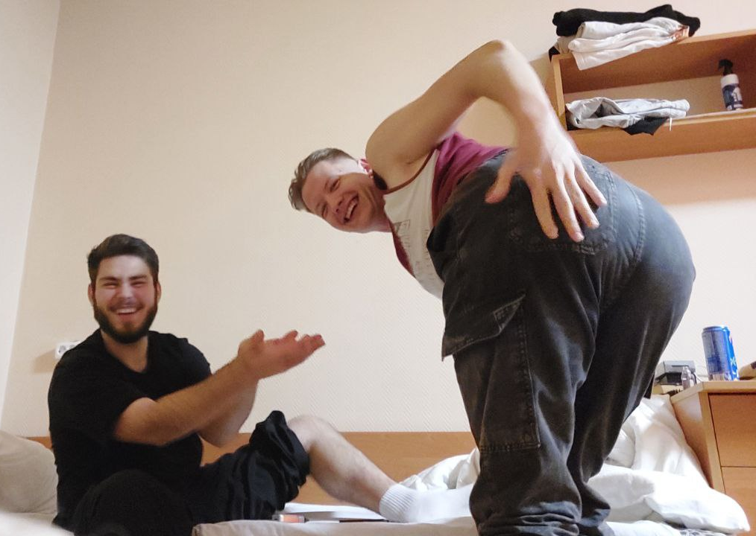
Результаты
Написан код для получения значений Stopping power, Detour Factor’ов и Range (для статьи)
Принято на ЦК «Цифровой исследователь»: 46 из ~100 (в прошлый раз было 24 из ~40-50)
Исследовано распределение студентов ЦК по направлениям: треть студентов – биотехнологи и психологи
Сходили поболеть за первокурсников: устанавливаем связь между младшими и старшими курсами
matvey.vologzhin@mail.ru

Slide 16
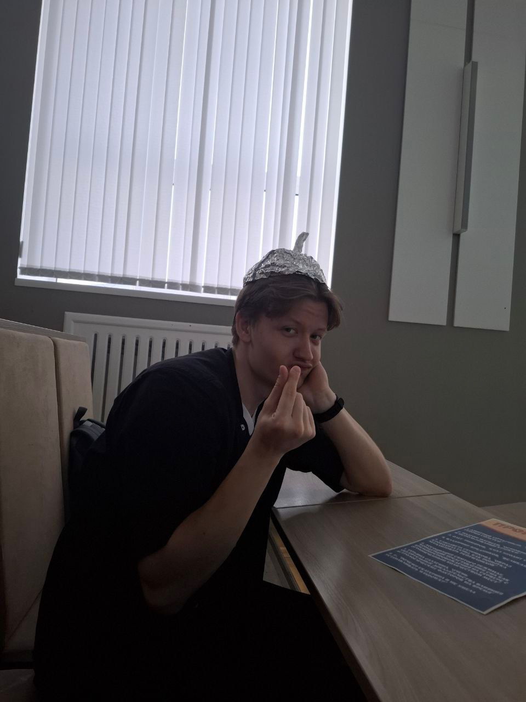
Планы: 06.10 – 19.10
07/10: Выступить на Geant4-DNA Collaboration Meeting📓
??/??: Разработать заготовку для статьи по LomCon-2025 🧠
19/10: Догонять упущенный сентябрьский образовательный материал
19/10: Написать ROOT-скрипт для графиков Detour Factor, Range, Stopping Power⚛️
Продолжать деятельность цифрового куратора ✅
matvey.vologzhin@mail.ru

Slide 17



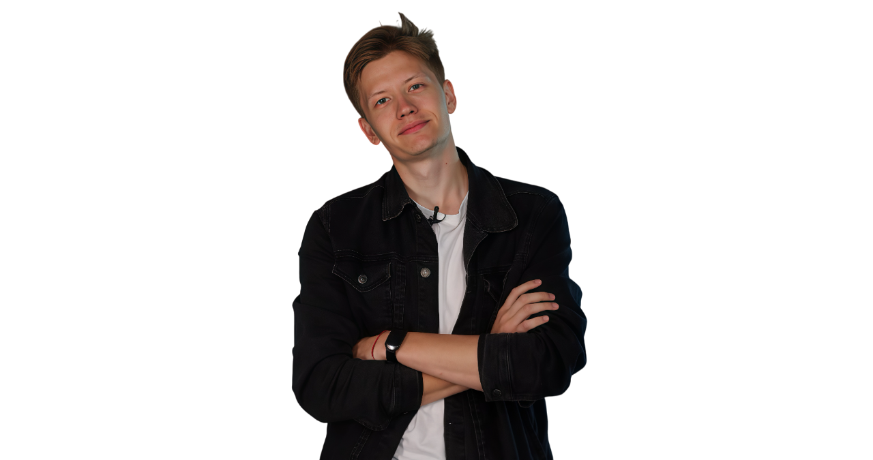
Спасибо за внимание!
matvey.vologzhin@mail.ru
matvey.vologzhin@mail.ru
Я, конечно, готов ответить на ваши вопросы
но мне лень интернет плохо в Томске ловит,
и вообще мне бежать надо!

Slide 18
matvey.vologzhin@mail.ru
Настолько устал отвечать на ваши многочисленные вопросы в онлайне, что...
...пришёл на встречу вживую

